Slide 1
Sachstand Reform Studiengang PVD 2016

Slide 2
Zahl des Tages
Nach mindestens jedem zweiten Bachelorabschluss schließt
die Absolventin/der Absolvent unmittelbar oder nach einer
Phase der Berufstätigkeit ein Masterstudium an.

Slide 3
§ 12 FHGöD NRW
Der Fachbereichsrat hat folgende Aufgaben:
Beschlussfassung über die Studienordnung,
….
Abstimmung der Studieninhalte auf die Erfordernisse der Praxis, … mit den in § 3 Abs. 1 Satz 6 genannten Gremien,
…

Slide 4
Die Studienordnung ist materielles Recht (Satzungen)
Die Studienordnung wird vom Fachbereichsrat Polizei beschlossen;
ihr wird vom Senat zugestimmt und
sie wird vom MIK genehmigt.

Slide 5
Studierende
LAFP und EuA-Behörden

Slide 6
Hohes Niveau ist nicht Ziel der Studienreform,
es ist ihr Ausgangspunkt!

Slide 7
Abschlussbericht PG „Ausbildungskapazitäten“ (Juli 2015)
Kapazitäten der Ausbildungsträger bei einer Erhöhung der Einstellungsermächtigung auf 1850 Stellen

Slide 8
Projektauftrag
Die zukünftige Studienstruktur soll flexibel ohne weitere Anpassung der StudienO und des Studienverlaufs auf Erhöhungen oder Verringerung der Einstellungsermächtigungen anwendbar sein
Optimierung der Auslastung der Trainingsressourcen bei gleichzeitigem Erhalt der Qualität der Ausbildung
Untersuchung ob die Kompetenz der Studierenden im Bereich der Kriminalitätsbekämpfung gesteigert werden kann (unter Beibehaltung § 1 VAPPol BA in der bisherigen Fassung)

Slide 9
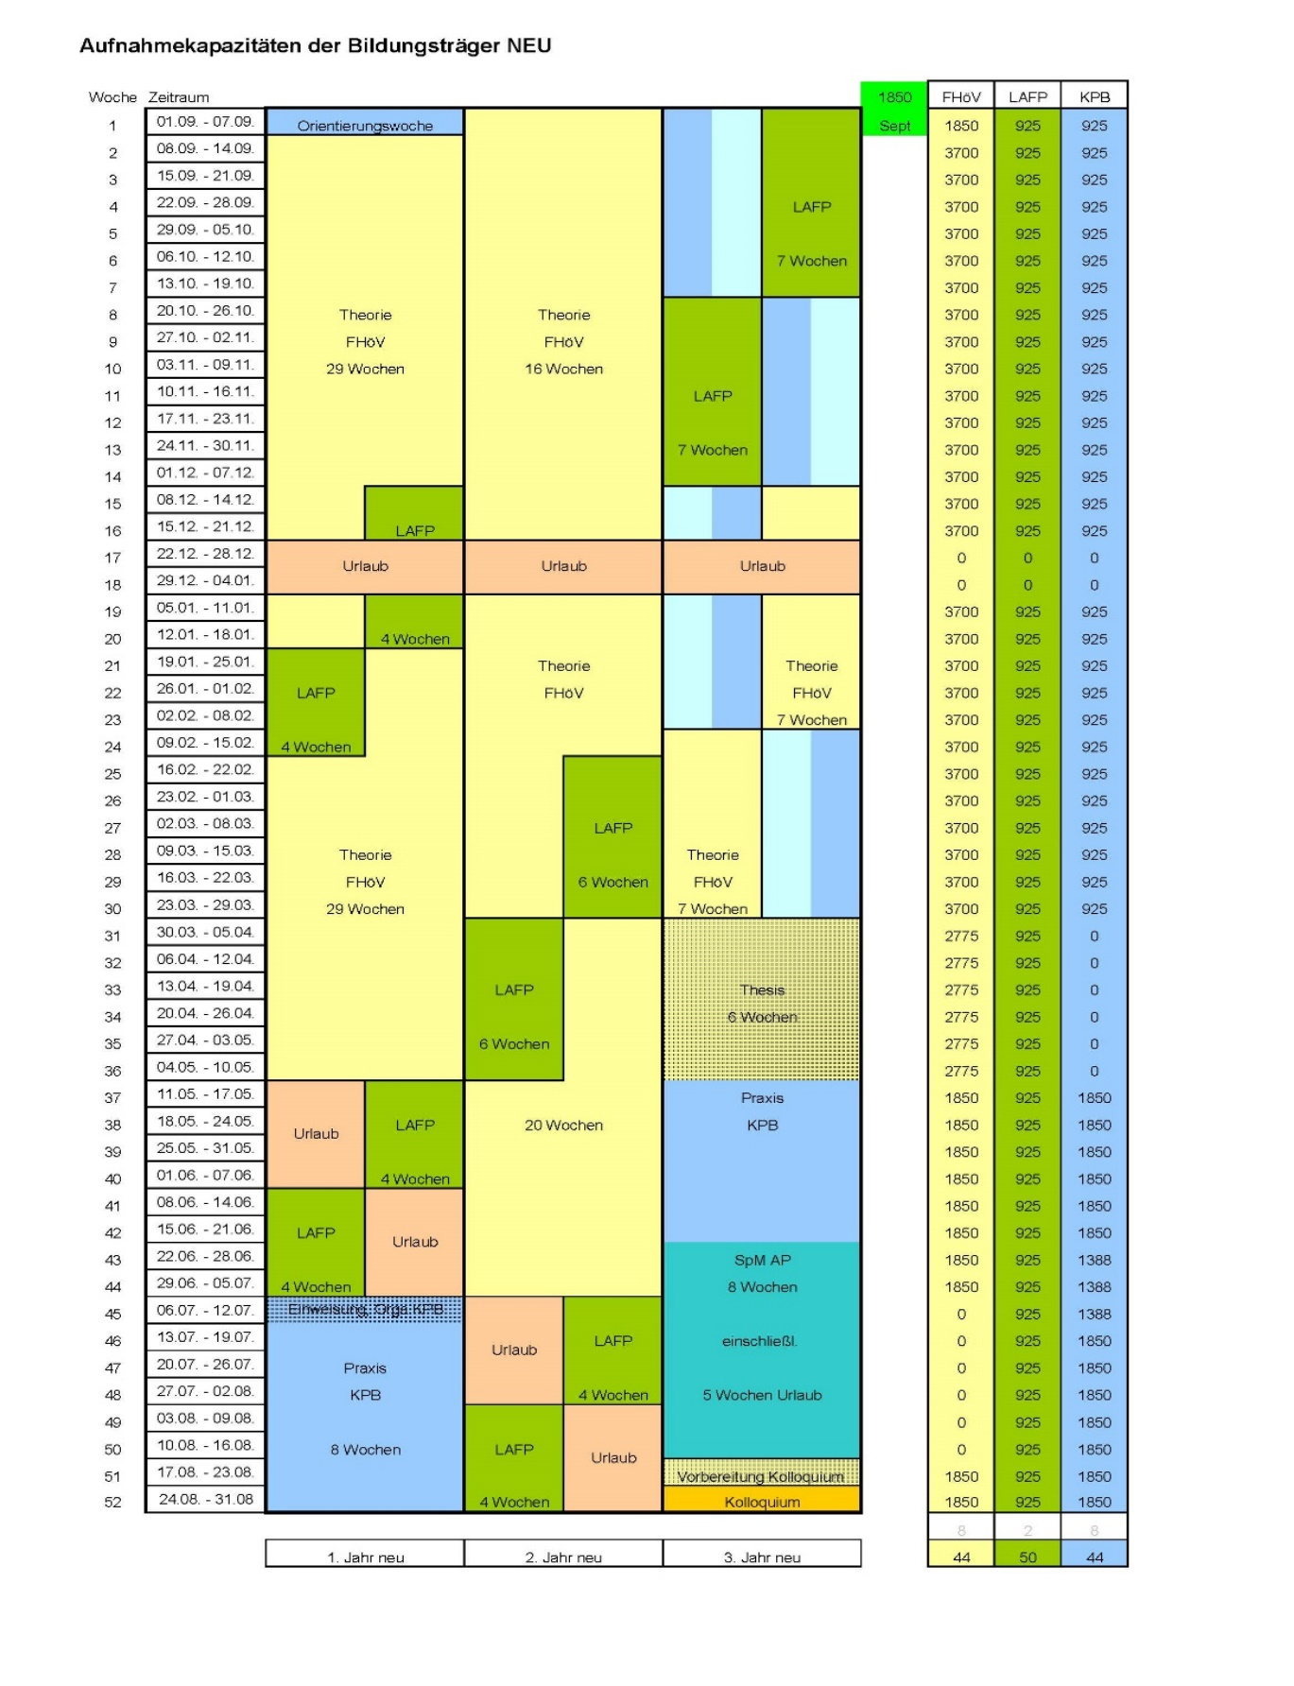

Slide 10
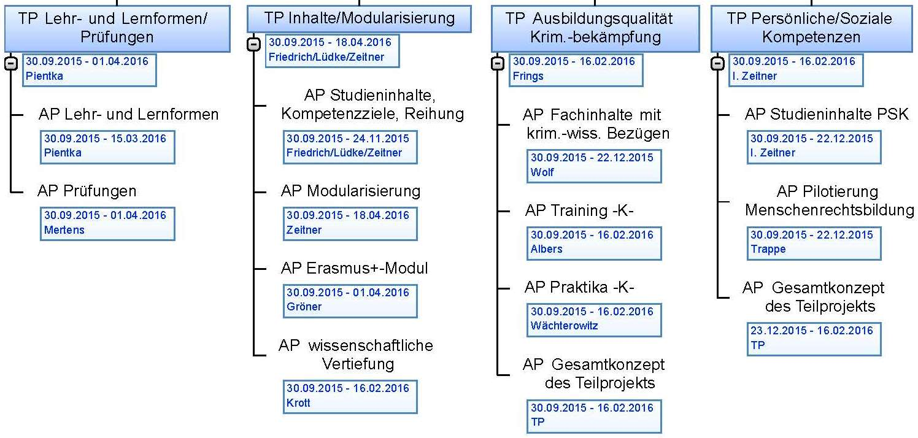

Slide 12
Beispiel Einsatzanlass „hilflose Personen“
Aktuell unter Lehrinhalt im Modulhandbuch ausgeführt:
- Umgang mit hilflosen Personen
Nun ergänzt durch das Kompetenzziel:
Die Studierenden sind in der Lage,
den Achtungsanspruch jedes Menschen insbesondere in Situationen der Hilflosigkeit anzuerkennen.

Slide 14
Die intensivsten Auswirkungen haben die Ergebnisse
der Projektgruppe auf das Training und die Praxis.
In den Theoriemodulen ergeben sich inhaltliche Verschiebungen bedingt durch den neuen Studienverlauf (Lage der Trainingsmodule) und
eine Intensivierung z.B. in den Kriminalitätsbereichen
PMK und Cybercrime.

Slide 16
